Slide 1



Web Front End cho người mới Phần 3 – CSS Layout

Slide 2
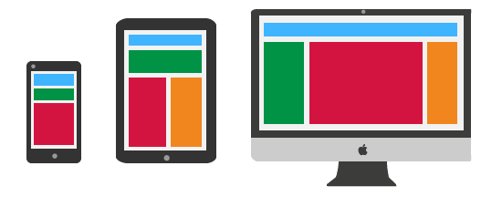
Css Layout là gì?
fffdfdfdf
Sử dụng css để xây dựng lên layout (khung, bố cục, các component con…) của website
Các thuộc tính css hay dùng:
Display , position.
Float, clear
Box-sizing, margin, padding, boder.
Width, height, max-width, max-height
Notes:
Display: none vs visibility hidden;

Slide 3
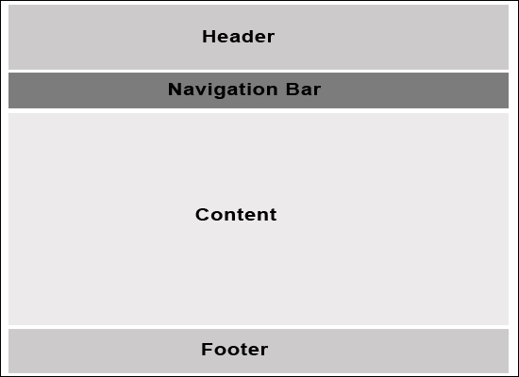
Một số thành phần layout phổ biến trong website
Header: Phần đầu trang, thường chứa logo, thông tin liên hệ, nút đăng nhập đăng ký, …
Navigation Bar: Menu chính của trang web (có thể nằm luôn trong Header).
Content: Nội dung chính của trang.
Footer: Phần chân trang, thường chứa địa chỉ, liên hệ, menu phụ, ...
Notes:
Hỏi học viên về các trình duyệt họ sử dụng

Slide 4
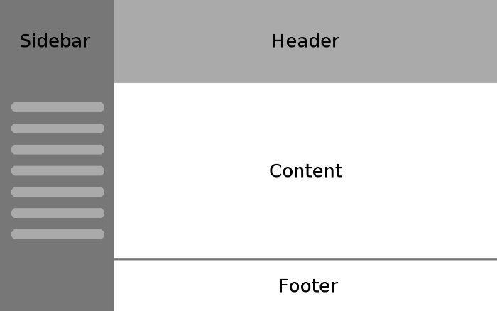
Một số thành phần layout phổ biến trong website
Sidebar: Phần bên cạnh trang (có thể phải hoặc trái). Phần này nếu nằm ngoài nội dung chính thì thường là Menu dọc (cũng chính là Navigation Bar).
Notes:
3 cách có ưu điểm gì? Độ ưu tiên

Slide 5
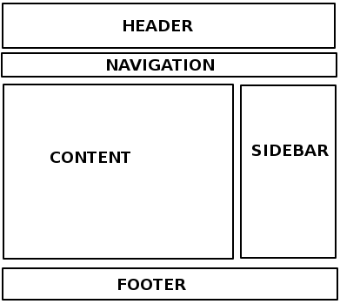
Giao diện 2 cột

Slide 6
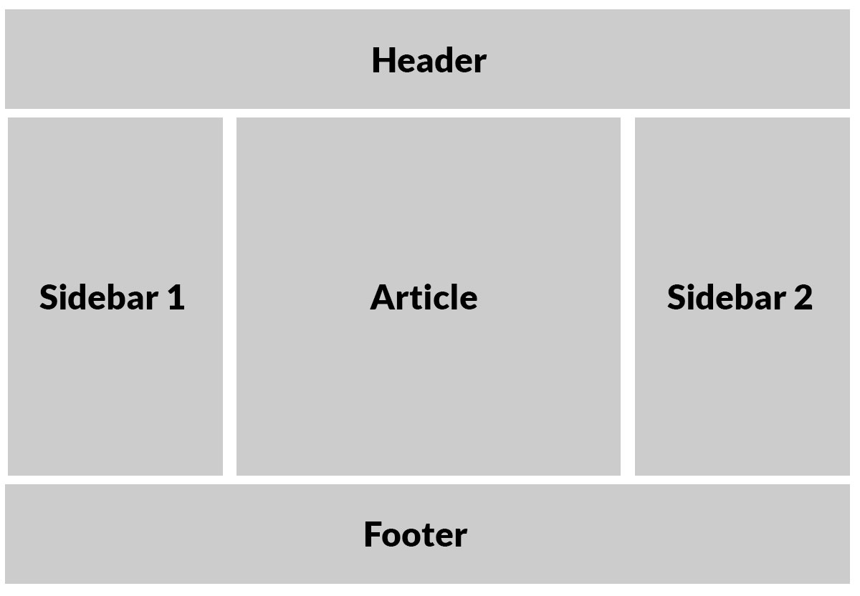
Giao diện 3 cột

Slide 7
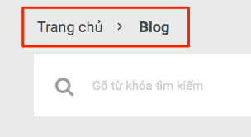
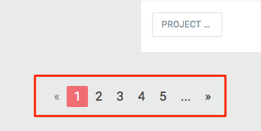
Một số thành phần phổ biến trong website
Breadcrumb
Pagination

Slide 8
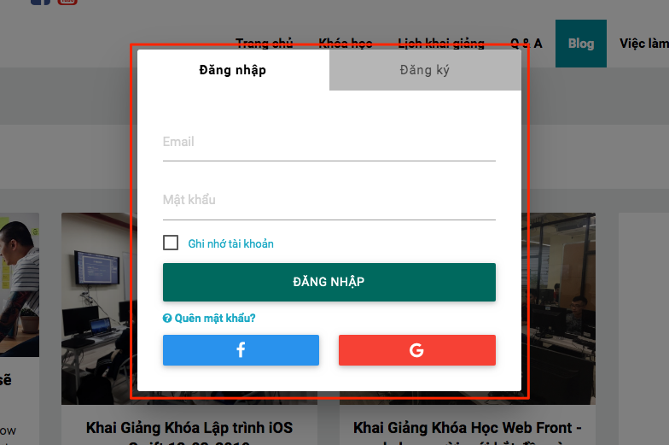
Modal

Slide 9

form
Notes:
Hỏi học viên: Đoán xem javascript thêm vào để làm gì?

Slide 10
Bài Tập Thực Hành

Slide 11
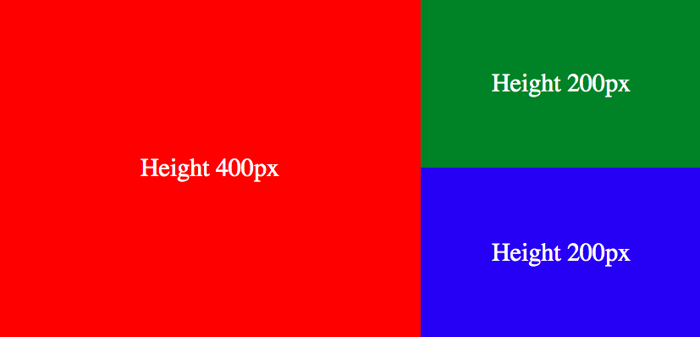
Bài tập thực hành 1
Code giao diện 2 cột tương tự trong ảnh (chữ bên trong chỉ để mô tả kích thước).
Chiều rộng khối màu đỏ lớn hơn 2 khối còn lại.
Nội dung vừa khít với chiều rộng của trình duyệt.
Notes:
Cho học viên thực hành thực hành từng bước, show màn hình cho các bạn trong lớp nhận xét

Slide 12
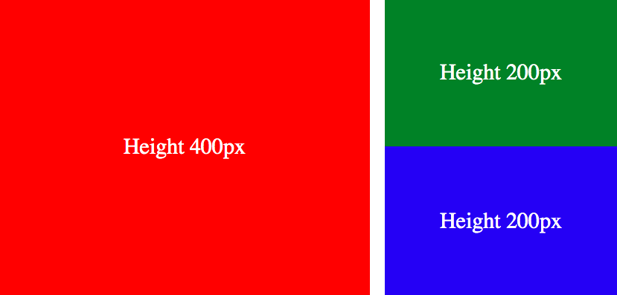
Bài tập thực hành 2
Tương tự bài trước, nhưng có thêm khoảng cách giữa khối màu đỏ với 2 khối còn lại là 15px.
Notes:
Cho học viên thực hành thực hành từng bước, show màn hình cho các bạn trong lớp nhận xét

Slide 13
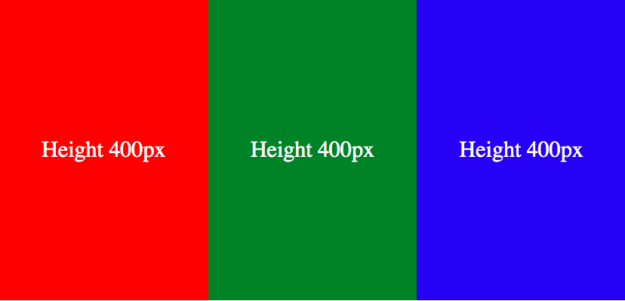
Bài tập thực hành 3
Code giao diện 3 cột tương tự trong ảnh.
Chiều rộng 3 cột bằng nhau.
Nội dung vừa khít với chiều rộng của trình duyệt.
Notes:
Cho học viên thực hành thực hành từng bước, show màn hình cho các bạn trong lớp nhận xét

Slide 14
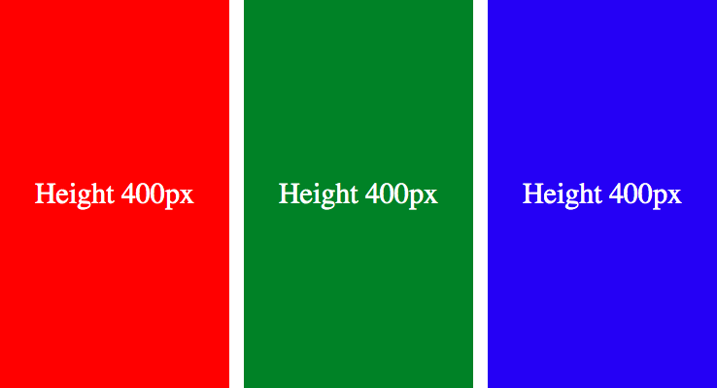
Bài tập thực hành 4
Tương tự bài trước, nhưng có thêm khoảng cách giữa các khối là 15px.
Notes:
Cho học viên thực hành thực hành từng bước, show màn hình cho các bạn trong lớp nhận xét

Slide 15
Bài tập thực hành 5
Làm bài tập thuộc tính Position trong giáo trình Online (phần CSS Layout).
Notes:
Cho học viên thực hành thực hành từng bước, show màn hình cho các bạn trong lớp nhận xét

Slide 16
Bài Tập Về Nhà
Làm bài tập Image Gallery trong phần CSS Layout.
Tự học lý thuyết và làm bài tập phần Tối ưu website.
Xem trước lý thuyết phần Grid Layout.

